Slide 1




华师拼拼APP
第三阶段汇报
汇报队伍：B2组
2021 / 1 / 5

Slide 2

01
用户体验调查
目录
CONTENT
02
存在的问题
03
软件改进
04
软件测试

Slide 3
01
用户体验调查

Slide 4
用户体验调查
我们在产品开发的中期阶段，向20个用户分发了调查问卷，调查本应用存在的不足之处与改进的意见与建议。收到的答卷如下所示：
序号 | 提交答卷时间 | 您的建议或看法
1 | 2020/12/24 19:40 | 侧边抽屉用不惯，还是像微信qq那样菜单栏在下面吧
2 | 2020/12/24 21:36 | 整挺好看哈
3 | 2020/12/26 13:28 | 希望整合一个闲置功能
4 | 2020/12/26 13:43 | 没有
5 | 2020/12/26 15:34 | 感觉什么讨论功能有点多余
6 | 2020/12/28 10:12 | 最好加个消息页面，因为别人回复你的信息可能很多，只有帖子管理的话得一个一个翻，很麻烦
7 | 2020/12/28 10:46 | 牛逼

Slide 5
序号 | 提交答卷时间 | 您的建议或看法
8 | 2020/12/28 11:27 | 没有性能优化
9 | 2020/12/28 11:47 | 坐等成品∠( ᐛ 」∠)＿
10 | 2020/12/28 19:25 | 没有
11 | 2020/12/29 9:19 | 既然是学生app 不如加个记笔记功能？
12 | 2020/12/29 9:23 | 不错不错
13 | 2020/12/29 12:50 | 数据库会不会有密码泄露问题？
14 | 2020/12/29 13:05 | ui不够美观
15 | 2020/12/29 13:16 | 收到拼单有没有系统提醒的
16 | 2020/12/29 13:23 | 无
17 | 2020/12/29 17:52 | 讨论功能有点鸡肋
18 | 2020/12/29 18:03 | 懒狗想在app里完成支付
19 | 2020/12/29 18:15 | 不够简洁实用
20 | 2020/12/29 19:02 | 社交功能不够强大 希望再扩展这方面

Slide 6
02
存在问题

Slide 7

提取调查问卷中的有效信息，总结出以下
在完成中期阶段设计后需要改进的问题：
01
侧边栏不符合用户习惯
02
增加消息列表界面
03
增加闲置交易功能
04
增加记录笔记功能
05
应用性能优化
06
APP内提供支付功能

Slide 8
03
软件改进

Slide 9
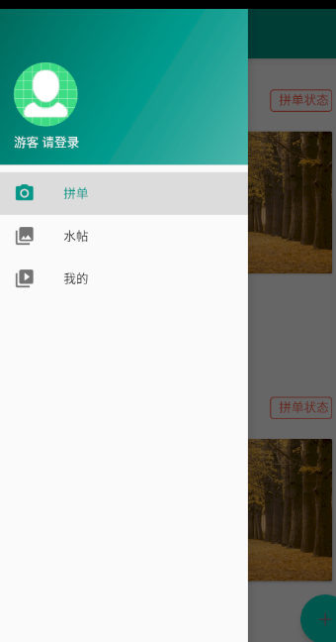
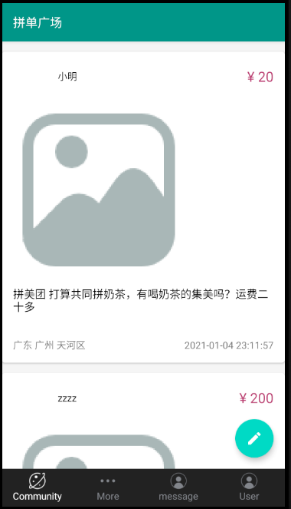

导航栏由侧边改为横向，并增加消息页
原始主页
改进后主页

Slide 10

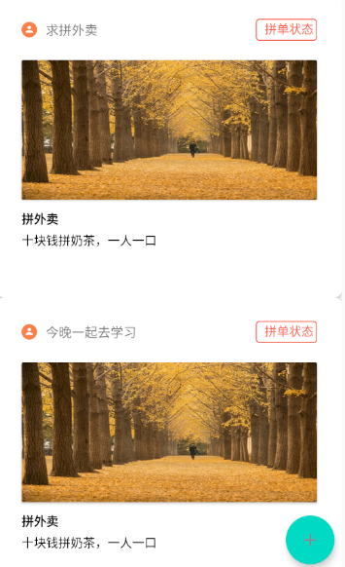
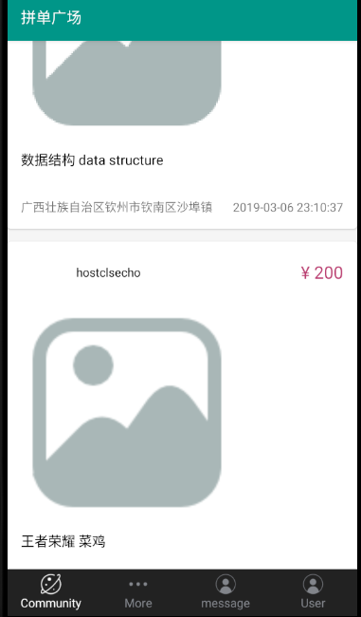
用户可以发布闲置信息，交流学习或者自己感兴趣的事情，发帖页面合并
原始拼单页
改进拼单页

Slide 11
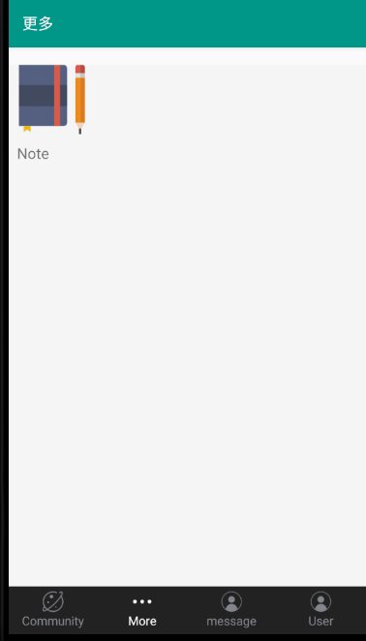
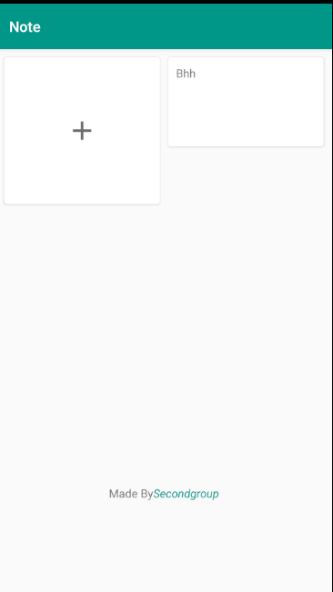
增加记笔记的功能
改进前的app无记笔记的功能，经调查后发现其他同学有记笔记的需求，于是在导航栏增加“更多”栏目，目前仅支持记笔记的功能，后续还可以根据同学们的需求进一步添加其它实用功能

Slide 12
04
软件测试

Slide 13
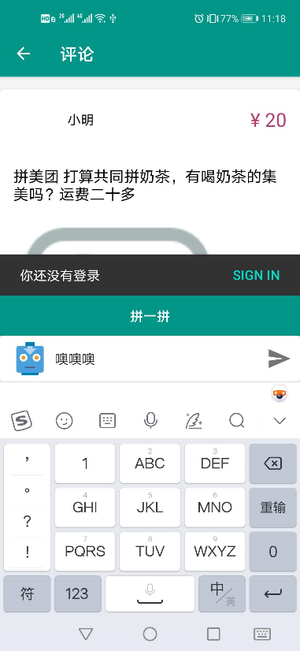
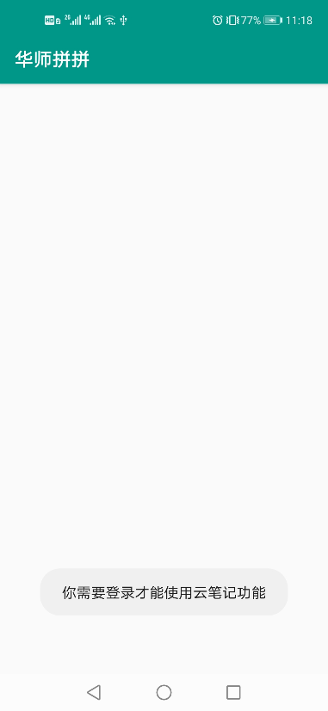

本次测试针对未经过登录用户使用APP的用例进行了测试。
测试评论功能
测试记录笔记功能

Slide 14

仍存在问题
标题文本预设
由于Bomb云服务器上传文件，即上传图片需要收取服务费用，由于经费问题该项暂时无法实现，导致图片均无法显示，这是后期需要进一步改进的。

Slide 15
Thank you
汇报队伍：B2组
2021 / 1 / 5

